Slide 1

AETHON
Aethon IR 2026
한 캐릭터의 다음 음악영상까지
AETHON
개인 VTuber·소규모 버추얼팀을 위한
AI 음악영상 제작 작업대
이성민 · RealizeSoft(현실화하는소프트) 대표

Slide 2









AETHON
Pain Points
Aethon IR 2026
제작 과정의 맥락을
사람이 이어야 합니다
공개 제작 사례에 근거한 문제 가설 · 고객 인터뷰 전
출처: 에덴월드 박디라 인터뷰(2026.09.17)
준비
제작
검토
음원·IP 설정과 참고 자료를
모으고 제작 의도를 전달합니다.
기획·생성·편집 사이에서
파일과 설정을 옮깁니다.
수정 이유와 승인 버전을 찾아
다음 제작에 재사용합니다.

Slide 3



AETHON
Target
Aethon IR 2026
왜 VTuber와
소규모팀인가요?
초기 타깃 가설 · 구매 의향 검증 전
출처: 에덴월드·스텔라이브·밍글스튜디오
반복 제작
운영 조율
한 곡 검증
같은 IP로 커버곡과
오리지널곡을 잇는 공개 사례
운영자가
음원·외주·참고·MV·피드백을 연결
한 곡의 완주와 다음
곡의 맥락 재사용을 확인

Slide 4



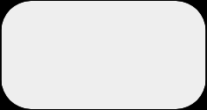
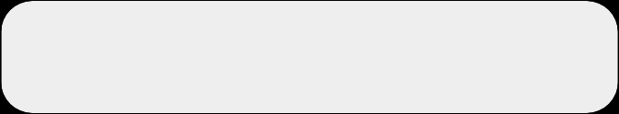
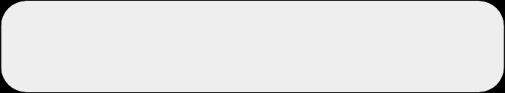

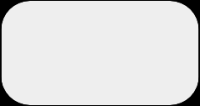
AETHON
Solution
Aethon IR 2026
Workflow
What creators do
복잡한 제작을
하나의
작업대로
IP·음원
캐릭터·설정·자료·권리 정보
AI 기획
대화형 AI로 장면 계획과 도구 제안
현재 구현과 개발 목표의 사용자
흐름 · 영상 모델 실제 호출 검증 전
생성·편집
영상 모델과 Take 비교·타임라인
검토·출력
사람이 결과를 선택·승인

Slide 5

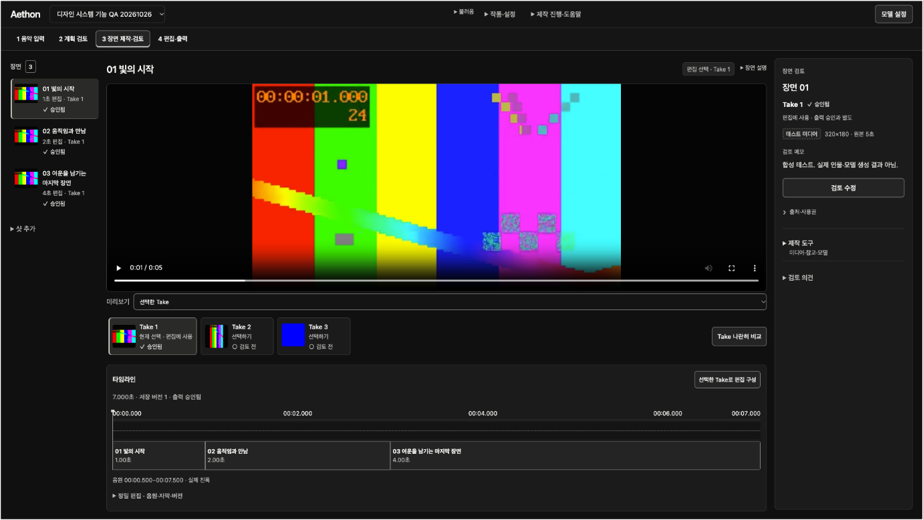

AETHON
Product
Aethon IR 2026
장면·Take·승인을 한 화면에
2026.10.26 실제 내부 시험 화면 ·
합성 시험 미디어 · AI 생성 결과 아님

Slide 6





AETHON
Progress
Aethon IR 2026
프로토타입 개발과
제한 시험 단계
저장소·QA 기록(2026.10.27) ·
발표자료 제작 중 시험 재실행 아님
구현
제한 시험
검증 전
IP·음원·샷·Take,
편집·승인·FFmpeg 출력과 복구
합성 음원·로컬 모션 3초 MP4,
별도 브라우저 2초 편집 출력
고객 인터뷰·시험 고객·매출
없음; 영상 모델 실호출 미완료

Slide 7


AETHON
Market Context
Aethon IR 2026
시장 관심을
외부 지표로 확인
출처: YouTube·KOCCA·밍글스튜디오(2026.10.28 확인)
외부 지표는 Aethon TAM이나 자사 실적이 아님
150억 회+
15.8%
견적 사례
2024년 글로벌 버추얼 크리에이터 300개 표본의 영상·라이브·Shorts 조회 합계
2025년 국내 대중음악산업
매출의 전년 대비 증가율
프리미엄 MV 200만~400만 원 · VAT
별도 · 범위별 변동 · 시장 평균 아님

Slide 8





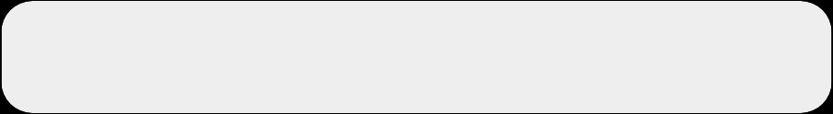

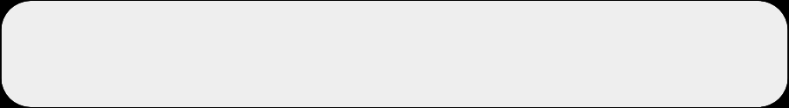
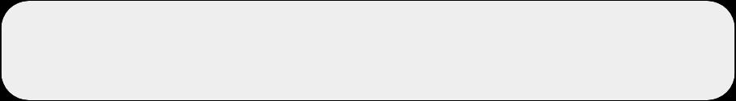
AETHON
Market Scope
Aethon IR 2026
도달할 고객의
범위를 좁힙니다
고객 수 × 연간 제작 빈도 × 제작
1회당 도구 지출 · 금액 미산정
TAM
SAM
SOM
TAM
IP 기반 음악영상 제작 소프트웨어 수요
전체 범위
SAM
한국어권 VTuber·소규모 버추얼팀
접근 범위
SOM
사용 시험으로 확인할 초기 유료 고객
초기 고객
원 면적은 금액 비율이 아닙니다.

Slide 9

AETHON
Alternatives
Aethon IR 2026
대안별 작업 방식
제공 방식 기준 비교 · Aethon의
품질·가격·시간 우위는 미검증
비교 기준 | 개별 도구 | 전문 외주 | Aethon 목표
기획·제작 | 사용자 도구 조합 | 계약 범위 수행 | IP·음원·장면 연결
선택·수정 | 파일·프롬프트 관리 | 참고·검수 의견 전달 | Take·수정·승인 관리
다음 제작 | 자료·설정 재연결 | 새 의뢰·범위 협의 | 같은 IP 맥락 재사용

Slide 10














AETHON
Business Model
Aethon IR 2026
Hypothesis
구독과 사용량
과금 가설
작업대 구독
생성 사용량
검증 후 결정
반복 제작자를 위한 구독
프로젝트·IP·버전과
승인 기록 관리
영상 생성·재시도 사용량
모델 호출과 처리량에
따른 비용 반영
반복 사용·지불 의향을
확인한 뒤
요금제와 가격 확정
같은 기간 승인본당 비용 = (생성·재시도
+ 처리 + 저장·전송 + 지원) ÷ 승인본 수

Slide 11

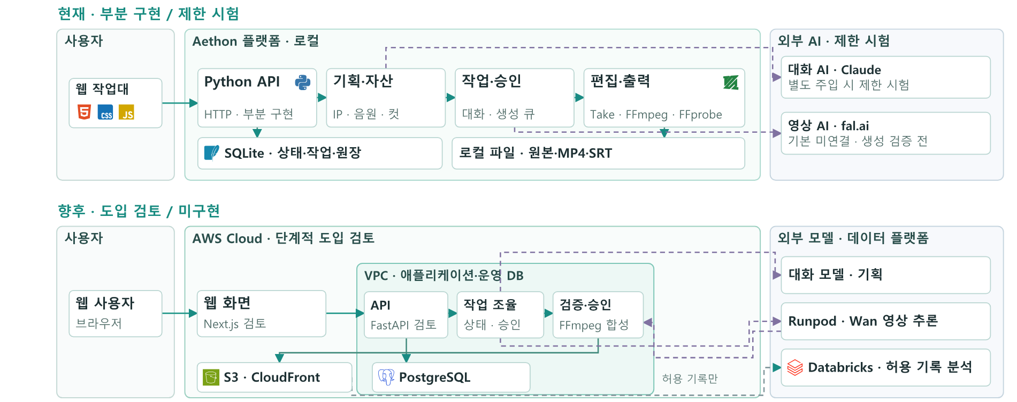
AETHON
Architecture
Aethon IR 2026
현재와 향후 시스템 구조
사용자 · Aethon 플랫폼 · 외부
모델/서비스 | 위: 현재 / 아래: 향후 미구현

Slide 12

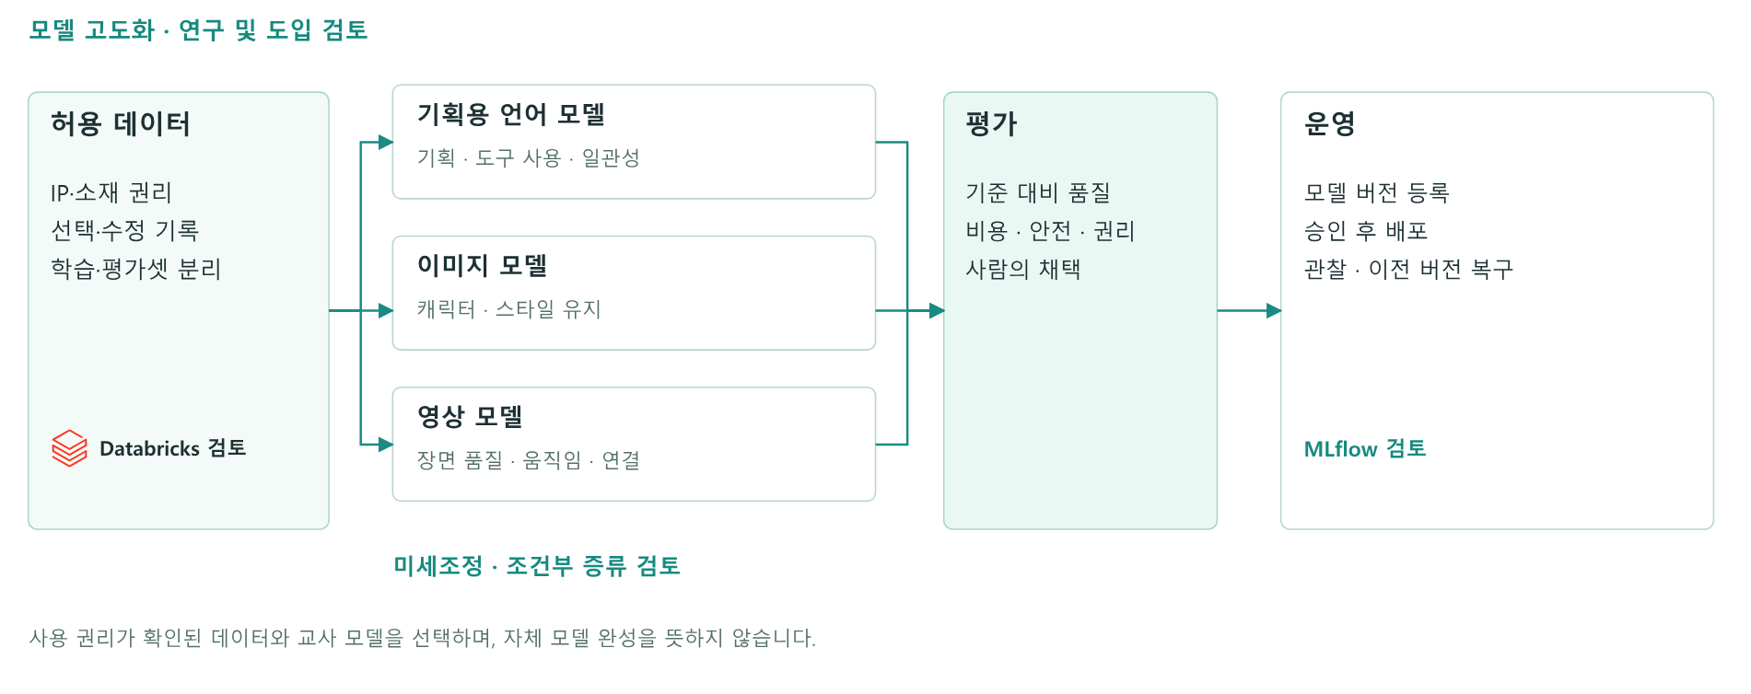

AETHON
AI Roadmap
Aethon IR 2026
대화·이미지·영상 모델 고도화
향후 R&D 제안 · 권리·교사 모델 조건
확인 · 자체 모델 완성 및 우위 미검증

Slide 13











AETHON
Go to Market
Aethon IR 2026
한 곡과 다음 곡의
사용을 검증합니다
대표가 제작자 채널과 커뮤니티에 접근 · 미실행 계획
Interview
Usage Test
Repeat Use
최근 제작물·의뢰·수정 기록
한 곡을 기획부터 출력까지
다음 곡의 정보 재사용
목표
목표
목표
반복되는 마찰을 확인
완주 여부와 수정 이유 확인
반복 사용과 지불 의향 확인
방법
방법
방법
개인 VTuber·버추얼팀 인터뷰
실제 작업 과정과 승인본 비용 관찰
실제 결제 및 지원 비용을 검증

Slide 14








AETHON
Roadmap
Aethon IR 2026
검증 결과에 따라
제품과 팀을 확장
단계별 진입 조건 · 일정·채용·예산 미확정
Validate
Paid Use
Expand
핵심 흐름 완성 → 제작자 검증
반복 사용과 결제
권리 데이터와 평가셋 확보
조건
조건
조건
연결·출력·복구와 작업 완주
다음 곡의 재사용 가치 확인
기준 모델 대비 품질·비용 검증
확인
확인
확인
제작자 결과 채택 이유와 병목 확인
지원·재시도를 포함해 원가 측정
인접 제작 → AI 협업시장
모델 특화 후 확장 (장기 구상)

Slide 15






AETHON
Founder
Aethon IR 2026
데이터와 제품을
연결하는
이성민 대표
Profile
RealizeSoft · 현실화하는소프트
경복대학교 소프트웨어융합학과
한화 포탈 데이터 엔지니어링 경험
Awards
현재 데이터엔지니어 · 1인 창업
제품 개발과 초기 고객 검증 총괄
국가공인 네트워크관리사 2급 보유
2026 U300 Academy 대상 / 한국연구재단 이사장상
경기북동부 청년창업챌린지 IR 데모데이 기술상
경기도경제과학진흥원장상 · RealizeSoft 팀
# DATA
# PRODUCT
# VALIDATE

Slide 16

AETHON
Next Step
Aethon IR 2026
실제 제작자의
반복 사용을 확인
필요한 연결: 초기 제작자 · 영상 실무 피드백 · 사업화/기술 멘토링
지원·투자 요청 금액 미확정
제품 완결
고객 검증
비용 검증
모델 연결·출력·복구의 전체 흐름 검증
제작자 인터뷰·작업 관찰·품질 평가
생성 청구·재시도·저장·지원 비용 기록

Slide 17

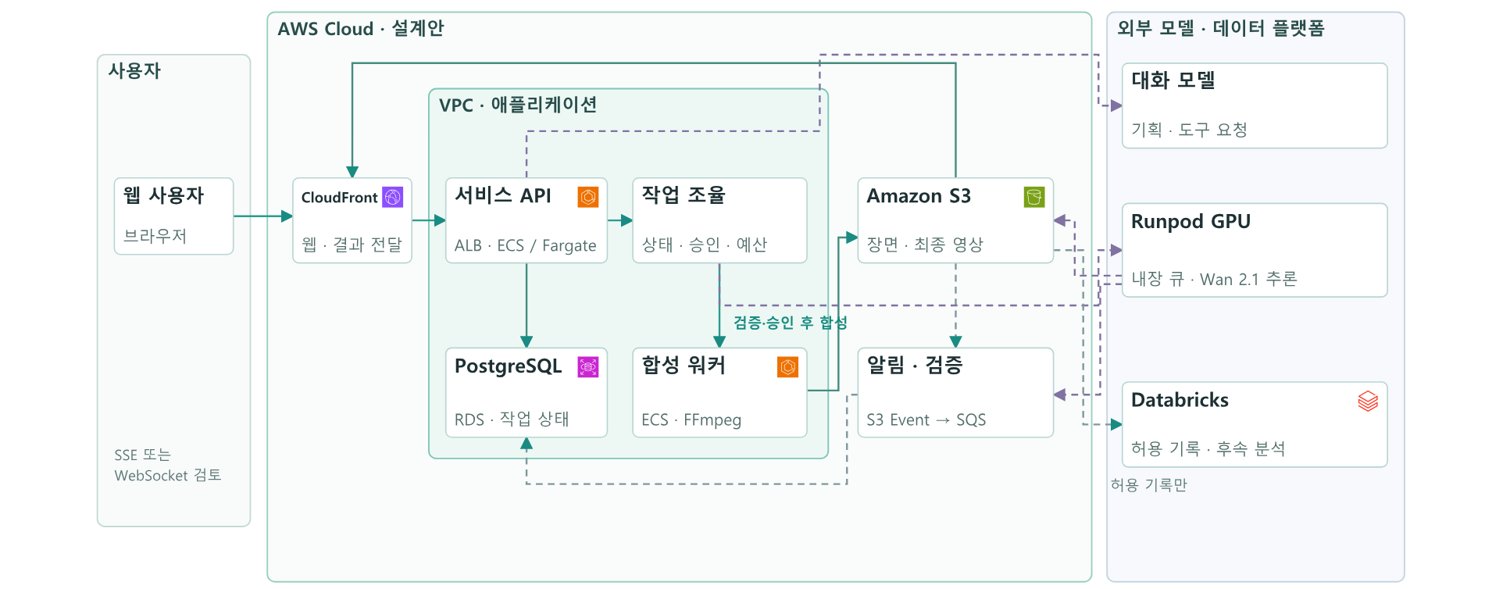


AETHON
Async Detail
Aethon IR 2026
비동기 영상 생성과 완료 검증
향후 도입 검토 · 업로드 알림과
완료 판정 분리 · 검증 후 합성

Slide 18



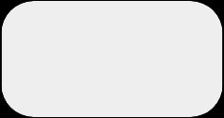
AETHON
Team Plan
Aethon IR 2026
Roles
Capabilities
현재 대표 1인,
단계에 맞춰
역량을 보강
대표 역량
데이터·제품 개발·고객 검증
영상·UX
제작 품질과 실제 사용자 평가
국가공인 네트워크관리사 2급 보유. AI프러덕션
기획자 1급·Databricks Professional은 본인
제공 표기; 공식 표기 확인 전. 채용 확정 아님.
고객·사업
반복 사용·유료 전환·운영
ML·MLOps
권리 데이터·평가·모델 특화

Slide 19





AETHON
References
Aethon IR 2026
숫자와 주장,
구현 상태의
출처
Market
YouTube Culture & Trends: 2024 표본
KOCCA: 2025 대중음악 매출
밍글스튜디오: 예상 견적·VAT 별도
Evidence
외부 통계는 자사 실적이 아닙니다.
시장금액과 가격은 미산정·미확정입니다.
에덴월드·스텔라이브 공개 사례
Aethon 저장소·QA(2026.10.27)
경복대학교 RealizeSoft 수상 보도
# SOURCE
# TEST
# PLAN

